Slide 1
СНЕГИРЬ

Slide 2
Кто два раза родился:
в первый раз гладкий,
во второй раз мягкий?

Slide 3
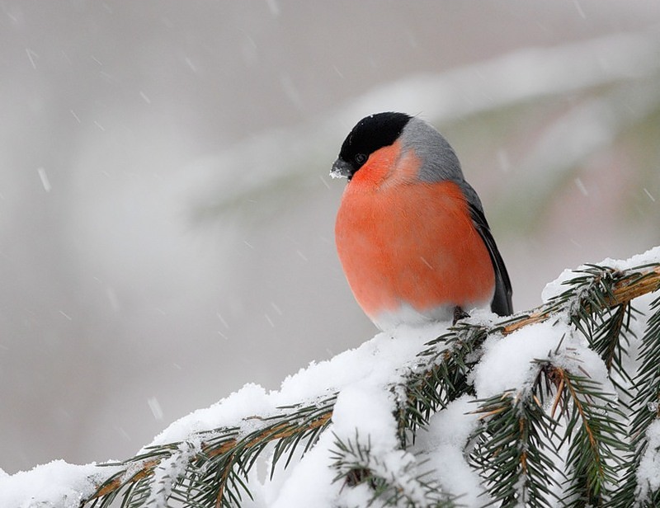

Slide 4
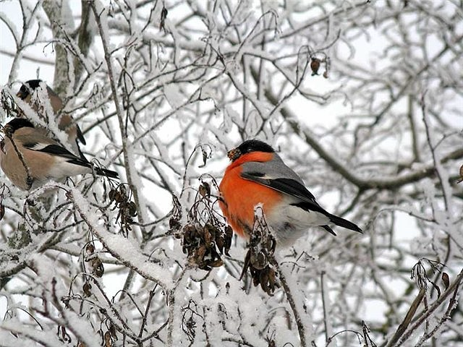

Slide 5
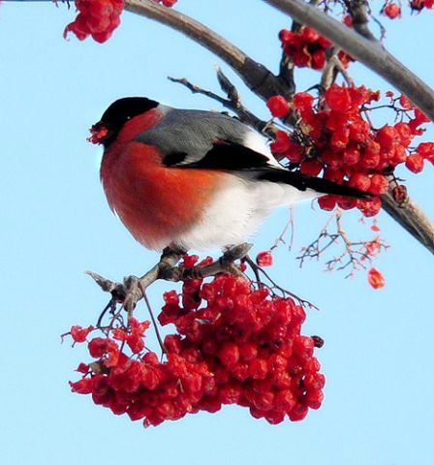

Slide 7
